Slide 1
LUYỆN TỪ VÀ CÂU
ÔN VỀ TỪ CHỈ ĐẶC ĐIỂM
ÔN TẬP Ai thế nào? Dấy phẩy

Slide 2
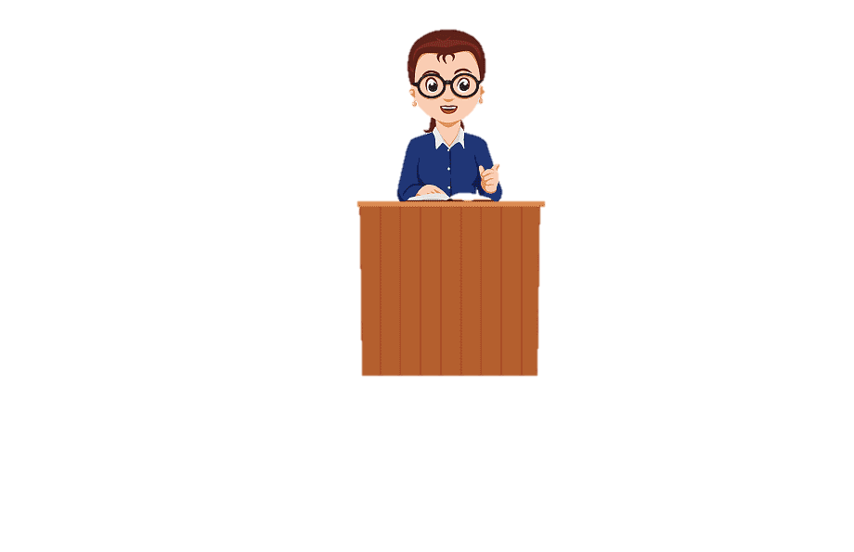

Hãy kể tên các dân tộc mà em biết.

Slide 3
Thứ ba ngày 29 tháng 12 năm 2021
Luyện từ và câu
Ôn về từ chỉ đặc điểm.
Ôn tập câu Ai thế nào? Dấu phẩy.

Slide 4
Bài 1: Hãy tìm những từ ngữ thích hợp để nói về đặc điểm của nhân vật trong các bài tập đọc mới học:
a) Chú bé Mến trong truyện Đôi bạn.
b) Anh Đom Đóm trong bài thơ cùng tên.
c) Anh Mồ Côi (hoặc người chủ quán) trong truyện Mồ Côi xử kiện.

Slide 5
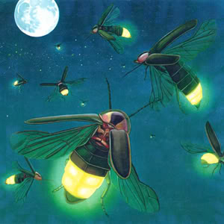
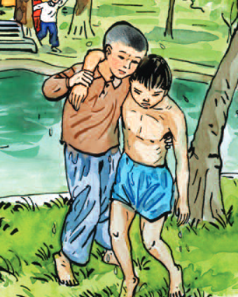


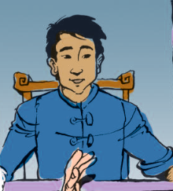
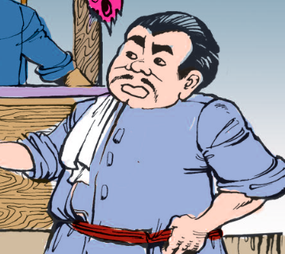
ANH ĐOM ĐÓM
a) Chú bé Mến trong truyện Đôi bạn.
MẾN
b) Anh Đom Đóm trong bài thơ cùng tên.
c) Anh Mồ Côi (hoặc người chủ quán) trong truyện Mồ Côi xử kiện.
MỒ CÔI
CHỦ QUÁN

Slide 6
Nhân vật | Đặc điểm của nhân vật
a) Chú bé Mến
b) Anh Đom Đóm
c) Chàng Mồ Côi - Người chủ quán
dũng cảm, nhanh nhẹn, không ngần ngại cứu người, sẵn sàng cứu người, tốt bụng,…
cần cù, chuyên cần, chăm chỉ,
tốt bụng, có trách nhiệm, …
thông minh, tài trí, công minh, biết bảo vệ lẽ phải, …
tham lam, dối trá, gian trá, xấu xa, vu oan cho người khác,…

Slide 7
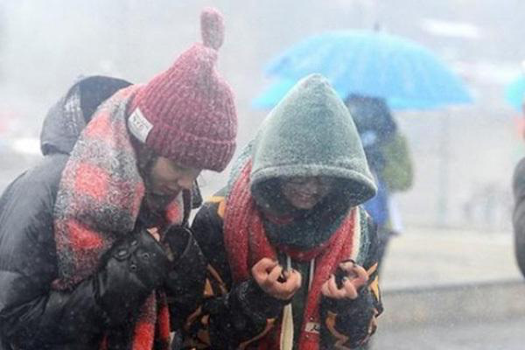
Bài 2: Đặt câu theo mẫu Ai thế nào? Để miêu tả:
a) Một bác nông dân.
b) Một bông hoa trong vườn.
c) Một buổi sớm mùa đông.
M: Một buổi hôm nay lạnh cóng tay

Slide 8
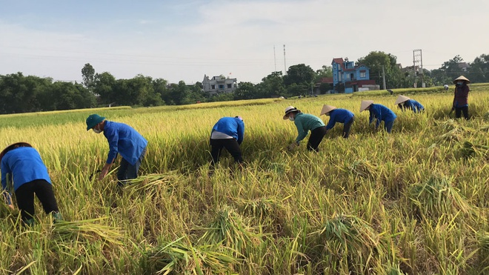
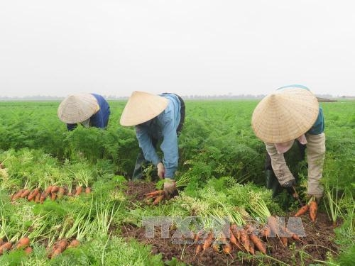
a) Một bác nông dân.
Bác nông dân rất chăm chỉ, cần cù.

Slide 9
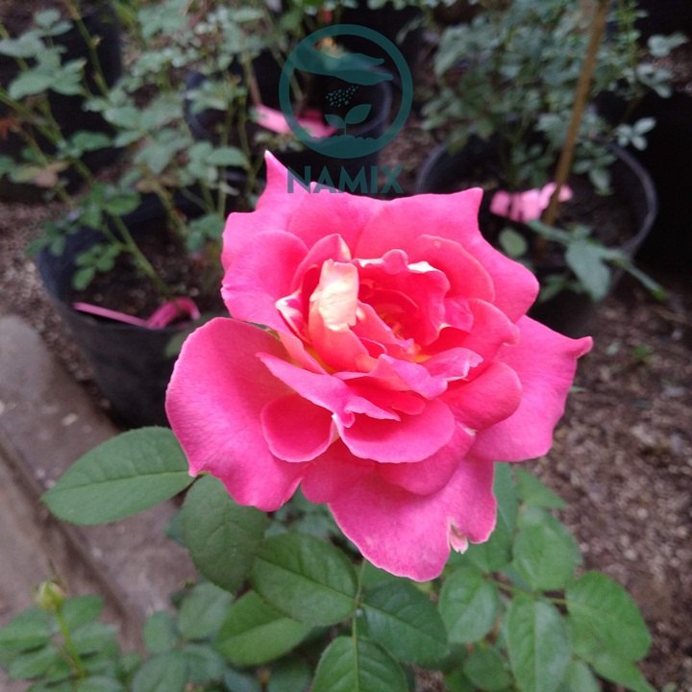
b) Một bông hoa trong vườn.
Bông hoa cánh hồng thật mềm mại

Slide 10
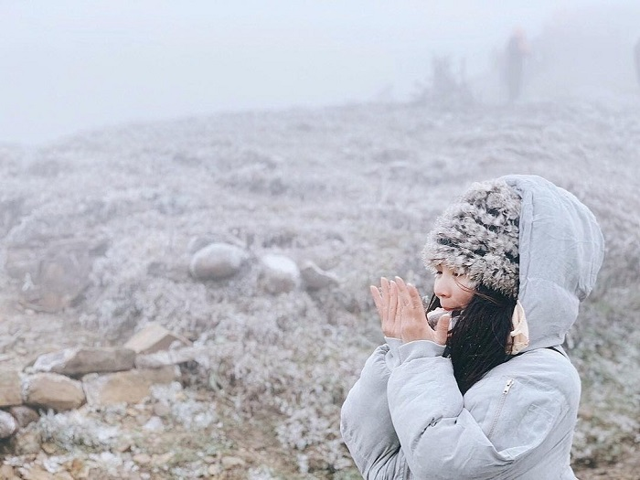
c) Một buổi sớm mùa đông.
Buổi sớm mùa đông rét căm căm.
Buổi sớm mùa đông rất lạnh.
Buổi sớm mùa đông giá lạnh.

Slide 11
Bài 3: Em có thể đặt dấu phẩy vào chỗ nào trong mỗi câu sau?
,
a) Ếch con ngoan ngoãn,chăm chỉ và thông minh.
,
b) Nắng cuối thu vàng ong dù giữa trưa cũng chỉ dìu dịu
,
c) Trời xanh ngắt trên cao,xanh như dòng sông trong ,trôi lặng lẽ giữa những ngọn cây hè phố.
,

Slide 12
Hãy đặt một câu theo kiểu câu “Ai thế nào?” để nói về người bạn của em.

Slide 13
CHÀO TẠM BIỆT CÁC EM

